Slide 1

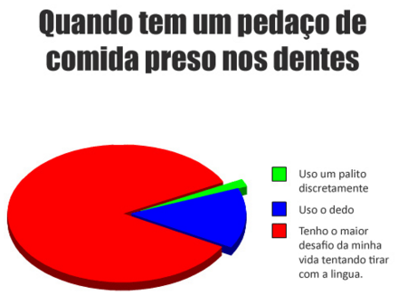
BIOESTATÍSTICA
PROF. Marisa Liller Knop email: isaliller@gmail.com

Slide 2
O que é Estatística?
A estatística é uma ciência que se dedica a coleta, análise e interpretação de dados. Preocupa-se com os métodos de coleta, organização, resumo, apresentação e interpretação dos dados, assim como em tirar conclusões sobre as características das fontes de onde estes foram retirados, para melhor compreende-las.
O que é Bioestatística
A bioestatística é a estatística aplicada às ciências biológicas e da saúde. A estatística é fundamental para a genética, a pesquisa agronômica, a pesquisa clínica, a epidemiologia e outras áreas.
Entendemos que a bioestatística não é necessariamente uma área da estatística, e sim uma “adaptação” de suas ferramentas aos desafios encontrados nas pesquisas da área biológica e da saúde

Slide 3
Aplicações
Com a estatística podemos estudar o comportamento social dos empregados de uma empresa, de seus gerentes ou fornecedores baseados em dados estatísticos como idade, religião, sexo, cor, situação civil entre outras.
• Qual é a prevalência da tuberculose na cidade do Rio de Janeiro?
• Qual é a incidência de aids na cidade de São Paulo?
• O consumo de alimentos transgênicos pode elevar o risco de doenças gástricas?
• Como é a qualidade de vida de enfermeiras de Unidades de Terapia Intensiva (UTI)?
• Quais são as características dos usuários de uma unidade de saúde?

Slide 4
Aplicações
As aplicações da estatística se desenvolveram de tal forma que, hoje, praticamente todo
campo de pesquisa se beneficia da utilização de métodos estatísticos.
Os fabricantes fornecem melhores produtos a custos menores através de técnicas de controle de qualidade.
Controlam-se doenças com auxilio de análises que antecipam epidemias.

Slide 5
Aplicações
Espécies ameaçadas são protegidas por regulamentos e leis que reagem a estimativas estatísticas de modificação do tamanho das populações.
Visando reduzir as taxas de casos fatais, os legisladores têm melhor justificativa para leis como as que regem a poluição atmosférica, inspeções de automóveis, utilização do cinto de segurança e da bolsa de ar, e dirigir em estado de embriaguez.

Slide 6
Bioestatística
Bioestatística é a estatística aplicada às ciências que estudam aspectos vitais (referentes à vida), como Medicina, Biologia, Nutrição, Fisioterapia, Odontologia, Farmácia, Psicologia, Enfermagem, Veterinária, Agronomia, Engenharia Ambiental e outras.
Na Medicina, especificamente, pode ser entendida em dois ambientes. O primeiro, referente ao levantamento de informações, como registro de doenças, surtos, endemias, epidemias, e de registros de qualidade de vida, como condições de alimentação, sanitárias, habitacionais, de prevenção de doenças, educação etc. Denomina-se esse ambiente de ambiente macro, e tem a ver fundamentalmente com a identificação, a planificação e a execução de ações de Saúde Pública. Neste caso, constitui-se num ferramental fundamental para cadeiras do curso de Medicina como Epidemiologia, Medicina Preventiva, Organização de Sistemas de Saúde etc.

Slide 7
Bioestatística
O segundo ambiente refere-se à elaboração de experiências e pesquisa científica, tais como testes de vacinas, avaliação de terapêuticas e tratamentos, testes de medicamentos etc. Denomina-se este ambiente de ambiente micro, e tem a ver, naturalmente, com a pesquisa laboratorial e científica. Relaciona-se, principalmente por esse motivo, com as disciplinas de Imunologia, Fisiologia e Farmacologia, dentro do ciclo de formação básica do médico, e com todas as demais áreas clínicas, em maior ou menor medida, como Pediatria, Cardiologia, Neurologia, Pneumologia, Psiquiatria, Gastroenterologia etc., toda vez que é indispensável à compreensão da grande maioria das publicações de artigos científicos nessas especialidades.
A Bioestatística, pela sua importância para a pesquisa médica, é disciplina obrigatória da maioria das especialidades de pós-graduação em Medicina.

Slide 8
Divisão da estatística
Estatística descritiva: Se preocupa com a coleta de dados, organização e representação;
Estatística inferencial ou indutiva: É a parte mais importante da estatística, pois é a inferência estatística que permite a análise e a interpretação dos dados através de estimativas de parâmetros do universo. Cuida da analise e interpretação.

Slide 9
Divisão da estatística
Probabilidade: Instrumento que permite ao estatístico estudar os experimentos aleatórios, ou seja, estudar os experimentos cujos resultados são incertos, mas o conjunto de possibilidades seja conhecido.

Slide 10
COLETA DE DADOS
Após cuidadoso planejamento e a devida determinação das características mensuráveis o fenômeno coletivamente típico que se quer pesquisar, damos início à coleta dos dados numéricos necessários à sua descrição. A coleta dos dados poderá ser feita de diversas formas.
A ideal é aquela que maximiza os recursos disponíveis, dados os objetivos e a precisão previamente estipulados.

Slide 11
COLETA DE DADOS
No seu planejamento, deve-se considerar o tipo de dado a ser coletado, o local onde este se manifestará a frequência de sua ocorrência, e outras particularidades julgadas importantes.
Quando os dados se referirem ou estiverem em poder de pessoas, sua coleta poderá ser realizada mediante respostas a questionários previamente elaborados.
Esses questionários podem ser enviados aos entrevistados para devolução posterior ou podem ser aplicados pelos próprios pesquisadores ou por entrevistadores externos ou contratados, devidamente treinados.

Slide 12
COLETA DE DADOS
Os dados ou informações representativas dos fenômenos ou problema em estudo podem ser obtidos de duas formas: por via direta ou por via indireta.
Por via direta - quando feita sobre elementos informativos de registro obrigatório
(p. ex.: nascimentos, casamentos, óbitos, matrículas de alunos etc.) ou, ainda, quando os dados são coletados pelo próprio pesquisador através de entrevistas ou questionários.

Slide 13
COLETA DE DADOS
A coleta direta de dados, com relação ao fator tempo, pode ser classificada em:
a) contínua, também denominada registro, é feita continuamente, tal como a de nascimentos, óbitos, etc.;
b) periódica, quando feita em intervalos constantes de tempo, como os censos(de 10 em 10 anos), os balanços de uma empresa comercial, etc.;
c) ocasional, quando feita extemporaneamente, a fim de atender a uma conjuntura ou a uma emergência, como no caso de epidemias que assolam ou dizimam seres humanos.

Slide 14
COLETA DE DADOS
Por via indireta - quando é inferida de elementos conhecidos (coleta direta) e/ou conhecimento de outros fenômenos relacionados com o fenômeno estudado.
Como exemplo, podemos citar a pesquisa sobre a mortalidade infantil, que é feita através de dados colhidos via coleta direta.

Slide 15
CRÍTICA DOS DADOS
Os dados colhidos por qualquer via ou forma e não previamente organizados são chamados de dados brutos. Esses dados brutos, antes de serem submetidos ao processamento estatístico propriamente dito, devem ser "criticados", visando eliminar valores impróprios e erros grosseiros que possam interferir nos resultados finais do estudo (outlier).
A crítica é externa quando visa às causas dos erros por parte do informante, por distração ou má interpretação das perguntas que lhe foram feitas;
é interna quando se observa o material constituído pelos dados coletados. É o caso, por exemplo, da verificação de somas de valores anotados.

Slide 16
APURAÇÃO OU
PROCESSAMENTO DOS DADOS
Uma vez assegurado que os dados brutos são consistentes, devemos submetê-los ao processamento adequado aos fins pretendidos. A apuração ou processamento dos dados pode ser manual ou eletrônica.

Slide 17
EXPOSIÇÃO OU
APRESENTAÇÃO DOS DADOS
Por mais diversa que seja a finalidade que se tenha em vista, os dados devem ser apresentados sob forma adequada (tabelas ou gráficos), tornando mais fácil o exame daquilo que está sendo objeto de tratamento estatístico e ulterior obtenção de medidas típicas.
No caso particular da estatística descritiva, o objetivo do estudo se limita, na maioria dos casos, à simples apresentação dos dados, assim entendida a exposição organizada e resumida das informações coletadas através de tabelas ou quadros, bem como dos gráficos resultantes.

Slide 18
ANÁLISE DOS RESULTADOS
Como já dissemos, o objetivo último da Estatística é tirar conclusões sobre o todo (população) a partir de informações fornecidas por parte representativa do todo (amostra).
Assim, realizadas as fases anteriores (Estatística descritiva), fazemos uma análise dos resultados obtidos, através dos métodos da Estatística Inferencial, que tem por base a indução ou inferência, e tiramos desses resultados conclusões e previsões.

Slide 19
Estatísticas de saúde no Brasil
Os registros de saúde no Brasil podem ser consultados no site do Serviço Único de Saúde (SUS) do Ministério da Saúde: http://www.datasus.gov.br. Esses registros de estatísticas de saúde são elaborados pelo DataSUS e se referem a várias categorias. A seguir é mostrada a estruturação de registros que pode ser ali consultada:
• Assistência à Saúde
• Rede Assistencial
• Morbidade e Informações Epidemiológicas
• Estatísticas Vitais e Mortalidade e Nascidos Vivos
• Recursos Financeiros
• Informações Demográficas e Socio econômicas

Slide 20
Assistência à saúde
Em termos de assistência à saúde, estão disponíveis séries referentes a:
• Internações por especialidade e local de internação, desde 1981
• Procedimentos hospitalares por local de internação, desde 1992
• Procedimentos hospitalares por local de residência, desde 1995
Produção ambulatorial, imunizações, desde 1994
• Doses aplicadas
• Cobertura
Situação da saúde, desde 1998
• Produção e marcadores
• Cadastramento familiar
• Situação do saneamento

Slide 21
Rede assistencial
Em termos de rede assistencial, estão disponíveis séries referentes a:
• Rede hospitalar, desde 1992
• Rede ambulatorial, desde 1998
• Cadastro Nacional de Estabelecimentos de Saúde
• Pesquisa Assistência Médico-Sanitária (AMS), de 1981 a 1990, 1992, 1999 e 2002.

Slide 22
Morbidade e informações epidemiológicas
Em termos de morbidade e informações epidemiológicas, estão disponíveis séries referentes a:
• Morbidade hospitalar por local de internação, desde 1984
• Morbidade hospitalar por local de residência, desde 1995
• Aids, desde 1980
• Câncer de colo de útero e mama, desde 2002
• Hanseníase, desde 1997
• Saúde bucal, cárie dental, desde 1996

Slide 23
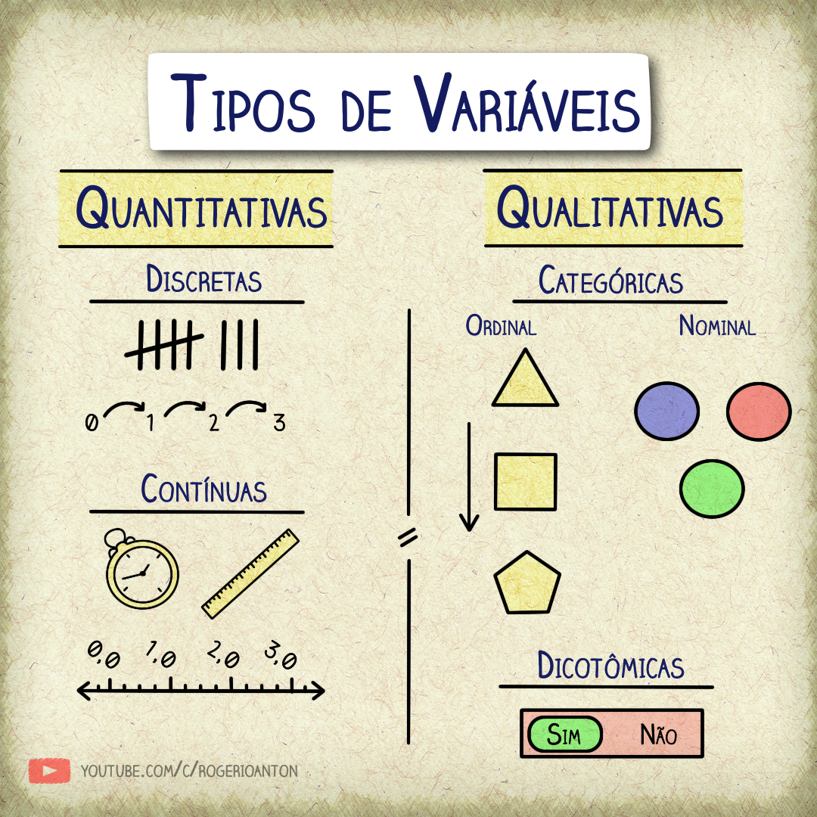
VARIÁVEIS ESTATÍSTICAS

Slide 24
VARIÁVEIS ESTATÍSTICAS
QUANTITATIVAS - São aquelas que podem ser expressas em termos numéricos. Em geral são as resultantes de medições, enumerações ou contagens.
Exemplo: salário dos operário, idade dos alunos de uma escola.
São subdivididas em contínuas e discretas conforme abaixo.
Contínuas - são aquelas que podem assumir qualquer valor entre dois limites.
Discretas (ou descontínuas) – só pode assumir valores pertencentes a um conjunto enumerável.
Exemplo: Alunos de uma escola pode assumir qualquer um dos valores do conjunto N = {1,2,3, … 58}, mas nunca valores como 2,5 ou 3,78.
Já o peso de um desses alunos pode ser 72 kg como ser 72,5 kg é uma variável Contínua.

Slide 25
PLANEJAMENTO
É o trabalho inicial de coordenação no qual define-se a população a ser estudada estatisticamente, formulando-se o trabalho de pesquisa através da elaboração de questionário, entrevistas, etc.
A organização do plano geral, implica em obter respostas para uma série tradicional de perguntas, antes mesmo do exame das informações disponíveis sobre o assunto, perguntas que procuram justificar a necessidade efetiva da pesquisa, a saber:
- "quem", "o que", "sempre", "por que", "para que", "para quando".

Slide 26
ELABORAÇÃO DE UM QUESTIONÁRIO
Na condução de uma pesquisa, a construção de um questionário é uma etapa longa, que deve ser executada com muita cautela. Tendo em mãos os objetivos da pesquisa claramente definidos, bem como a população a ser estudada, chamamos a atenção de alguns procedimentos para a construção de um questionário:
Exemplo : Objetivo geral: conhecer o perfil de trabalho dos funcionários de determinada empresa, para orientar as políticas de recursos humanos.

Slide 27
ELABORAÇÃO DE UM QUESTIONÁRIO
A) Separar as características a serem levantadas:
- conhecer o tempo médio de serviço dos funcionários na empresa;
- conhecer a distribuição do grau de instrução dos funcionários
- avaliar o grau de satisfação dos funcionários com o trabalho que exercem na empresa.
Temos assim as seguintes características a serem levantadas dentre os funcionário da empresa: tempo de serviço, grau de instrução e grau de satisfação com o trabalho.

Slide 28
ELABORAÇÃO DE UM QUESTIONÁRIO
B) Fazer uma revisão bibliográfica para verificar como mensurar adequadamente algumas características.
No exemplo precedente precisamos avaliar o grau de satisfação dos funcionários. Podemos procurar referencias bibliográficas que nos orientem em como medir a satisfação. Em levantamentos sócios econômicos, podemos consultar os modelos de questionários utilizados pelo IBGE, os quais já foram bastante testados.

Slide 29
ELABORAÇÃO DE UM QUESTIONÁRIO
C) Estabelecer a forma de mensuração das caracteristicas (variáveis) a serem levantadas.
Para variáveis quantitativas devem estar bem definidas as unidades de medida (meses, metros, kg, etc).
Nas variáveis Qualitativas deve haver uma lista completa de alternativas, mesmo que seja necessário incluir categorias como: outros, não tem opinião...
Exemplos: O tempo de serviço pode ser observado quantitativamente, em anos completos de serviço na empresa.
O grau de instrução em categorias exclusivas: nenhum grau completo, primeiro grau completo, segundo grau completo e superior completo.
O grau de satisfação: pode ser avaliado de formas diferentes:
Uma forma seria uma escala de cinco pontos, sendo
1 – Completamente insatisfeito,
2- insatisfeito,
3- mais ou menos satisfeito,
4- satisfeito e
5-completamente satisfeito.

Slide 30
ELABORAÇÃO DE UM QUESTIONÁRIO
D) Elaborar uma ou mais perguntas para cada característica a ser observada.
A característica grau de satisfação, pode ser avaliada sob vários enfoques: satisfação com o salário, com a segurança no emprego, com a autonomia de trabalho que a empresa oferece. Avaliando esses itens isoladamente.
E) Verificar se a pergunta está suficientemente clara.
F) Verificar se a pergunta não está induzindo alguma resposta
G) Verificar se a resposta da pergunta não é obvia.

Slide 31
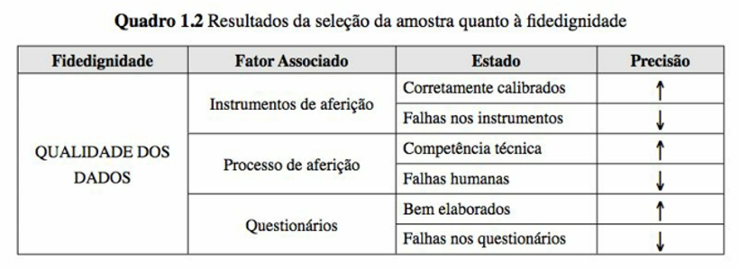
ELABORAÇÃO DE UM QUESTIONÁRIO
O Questionário deve ser feito de forma a facilitar a análise de dados. O questionário deve ser completo para atingir o objetivo da Pesquisa, não deve ser muito longo, tende ser menor a qualidade.

Slide 32
Desenhos de estudo usados nas Pesquisas em saúde
A escolha adequada da ferramenta estatística a ser utilizada em um estudo depende essencialmente da pergunta formulada. De modo mais amplo, para conseguirmos uma resposta adequada a essa pergunta, precisamos estabelecer regras para a coleta dos dados e composição das amostras. Essas regras definem o desenho de nosso estudo, conforme veremos a seguir.

Slide 33
Estudos observacionais
Nos estudos observacionais, como o próprio nome sugere, o pesquisador apenas observa algumas características, condições, conhecimentos, crenças, comportamentos, hábitos ou atitudes de indivíduos selecionados, sem intervir sobre eles. Isso significa que nesses estudos o pesquisador não oferecerá aos indivíduos um tratamento para uma doença, uma vacina, um treinamento, uma prática educativa ou qualquer outro tipo de intervenção que possa modificar o estado de saúde dessas pessoas ou promover novos hábitos. Os tipos mais comuns de estudos observacionais são o caso-controle, o transversal e o estudo de coorte.

Slide 34
Estudos observacionais
Estudos caso-controle: de uma mesma população de interesse, são selecionadas duas amostras (ver Figura 1.1). Uma amostra é composta de indivíduos portadores de uma condição específica (os casos) e a outra amostra é composta de indivíduos que não portam essa condição (os controles). Em grande parte dos estudos, as amostras de portadores e não portadores são do mesmo tamanho. Todos os indivíduos são então entrevistados, com o intuito de se estabelecer se eles foram ou não expostos a uma situação que poderia ter ocasionado aquela condição específica. Se há uma frequência maior de exposição àquela situação entre os indivíduos portadores da condição específica do que entre os indivíduos não portadores, temos algum indício de que essa exposição está relacionada àquela condição de interesse.

Slide 35
Estudos transversais: notamos que ao conduzir um estudo caso-controle, o pesquisador sabe previamente quem é portador e quem não é portador daquela condição de interesse. Isso geralmente não ocorre nos estudos transversais em que todas as informações são obtidas em um único momento. Conforme o esquema da Figura 1.2, selecionamos uma amostra da população em questão e, posteriormente, verificamos quem é portador ou não da característica de interesse (por exemplo, uma doença).
Um objetivo central de um estudo transversal é obter uma estimativa da proporção de pessoas portadoras da característica. É importante notar que, nos estudos caso-controle, não é possível obter uma estimativa dessa proporção, dado que os tamanhos amostrais de portadores e não portadores da característica são definidos pelo pesquisador e não correspondem às respectivas proporções populacionais.

Slide 36
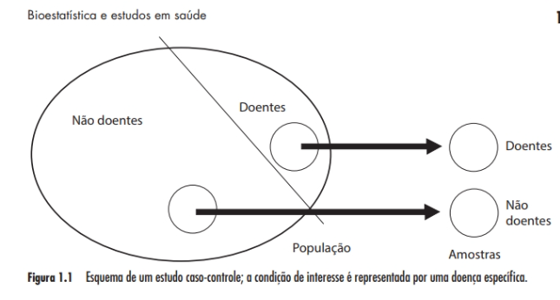

Slide 37
Observe que, se nossa amostra não for representativa da população, a proporção de indivíduos portadores da característica na amostra pode não corresponder àquela observada na população. A proporção de indivíduos portadores da característica em questão é geralmente chamada de taxa de prevalência.
Nos estudos transversais, o pesquisador pode verificar se os indivíduos amostrados foram ou não expostos a uma situação que poderia ter levado àquela característica específica. Se há uma proporção maior de indivíduos portadores da característica entre os expostos àquela situação do que entre os indivíduos não expostos, temos algum indício de que essa exposição está associada àquela característica. Entretanto, como todas as informações são obtidas em um mesmo instante, pode ser difícil entender se a característica de interesse surgiu antes ou depois da exposição, o que não permite entender se a exposição causou ou não a característica. Alguns autores chamam os estudos transversais de estudos de corte transversal, estudos seccionais ou estudos de prevalência.

Slide 38
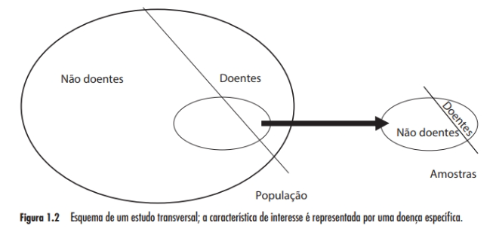

Slide 39
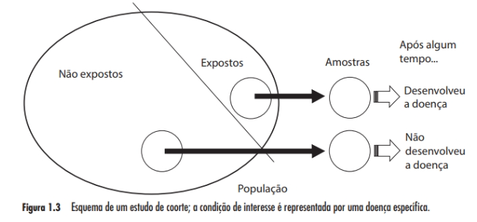
Estudos de coorte: os indivíduos amostrados são, a princípio, classificados como expostos ou não expostos a uma situação ou condição que pode (ou não) ocasionar um evento específico (como uma doença, por exemplo). Esses indivíduos são acompanhados durante um período específico. No início do período, nenhum indivíduo experimentou ainda o evento. Durante o período, os indivíduos são acompanhados, e observa-se o número de indivíduos que experimentam o evento (ver Figura 1.3). Se ocorrer mais eventos entre os indivíduos expostos do que entre os não expostos, entende-se que aquela exposição pode ocasionar aquele evento

Slide 40
Estudos de intervenção
Nesses estudos, o pesquisador deliberadamente utiliza um determinado tipo de intervenção capaz de alterar algum aspecto dos indivíduos, como o estado de saúde. Essa intervenção pode ser, por exemplo, uma cirurgia, a administração de um fármaco, uma ação educativa ou um programa de exercícios físicos. Podemos dizer que os estudos de intervenção podem ser profiláticos ou terapêuticos. Quando profiláticos, destinam-se a estudar o efeito de uma intervenção em evitar uma doença, evento ou condição de interesse.

Slide 41
Assim, é natural que nos lembremos dos estudos de novas vacinas que podem evitar o surgimento de uma doença. Mas podemos também imaginar um estudo de uma ação educativa destinada a crianças em idade escolar, objetivando que elas desenvolvam bons hábitos de saúde na vida adulta, como não fumar. Nos estudos terapêuticos, entendemos que as pessoas selecionadas já são, em alguma intensidade, portadoras da doença, evento ou condição de interesse, e a intervenção destina-se a modificar, de forma benéfica, esse estado.
Um tipo de estudo de intervenção comum é o ensaio controlado aleatorizado, em que os indivíduos elegíveis ao estudo são divididos ao acaso em dois ou mais grupos. Os indivíduos de um grupo recebem o tratamento sob investigação, enquanto os de outro grupo recebem um tratamento convencional, um tratamento simulado ou mesmo nenhuma intervenção. Esse segundo grupo é o “grupo controle”, utilizado para propósitos de comparação. Quando possível, os participantes da pesquisa não sabem a que grupo pertence, para evitar que suas crenças sobre o tratamento interfiram no resultado do estudo ou que desistam de participar quando selecionados para o grupo controle.

Slide 42
Outro tipo de estudo de intervenção é chamado ensaio de não superioridade. Nesse caso, o objetivo não é estudar se uma dada intervenção é, sob algum aspecto, superior a outra, e sim entender se a intervenção estudada é tão benéfica quanto outra tradicionalmente utilizada no tratamento de uma doença ou condição. Podemos pensar, por exemplo, em um medicamento destinado a curar uma doença, cujos benefícios já são conhecidos. Um pesquisador pode estar interessado em estudar um medicamento alternativo que é possivelmente tão benéfico quanto o anterior, e sua vantagem não estaria em propiciar uma maior chance de cura, mas em provocar um menor número de efeitos colaterais ou em oferecer um custo mais baixo. Assim, entendemos que o novo medicamento não é superior a outro em relação a seu desempenho na cura da doença, mas pode ser vantajoso sob outros aspectos.

Slide 43
Escalas de Mensuração
Níveis de dificuldade
  Gênero – clareza na pergunta e na resposta.
  Despesas Mensais com alimentação fora de casa – clareza na pergunta, mas com certa dificuldade de resposta. Existirá um erro de mensuração, mesmo que pequeno.
  Patrimônio Familiar Total – Envolve apenas patrimônio tangível, de relativa facilidade na mensuração, ou também patrimônio intangível, com elevada complexidade. Precisa de vários indicadores para mensurar o construto. Erro está relacionado à precisão do pesquisador em definir conceito e indicadores.

Slide 44
Escalas de Mensuração
Escalas nominais de mais do que uma categoria
  Exemplos típicos
    Estado civil
    Religião
  Há uma lista de possíveis escolhas. Quando a lista não é exaustiva, usa-se a opção “outro (a)”. Quando esta opção tiver mais de 15% da amostra demonstra um problema na formulação da escala.

Slide 45
Escalas de Mensuração
Escala ordinal
  Coloca o objeto em uma classificação ordenando de acordo com algum critério.
  Não possibilita quantificação.
  Exemplo: Classifique os fatores em ordem decrescente de importância, com a maior importância sendo 4 e a menor importância sendo 1.
  Nível de análise mais elevado que as escalas nominais. Possível usar correlação de Spearman.

Slide 46
Escalas métricas e não métricas
  Métricas
  Classificação somada (soma em um conjunto de itens no formato Likert)
  Escala numéricas
  Classificação gráfica
Não-métricas
  Categóricas
  Ranqueamento
  Classificação

Slide 47
Exemplos:
Aberta numérica:
    Quantos anos você tem? R:______
De múltipla escolha com uma resposta possível:
    Assinale a opção na qual se enquadra a sua idade atual:
    ( ) menos que 25 ( ) de 25 a 40 ( ) acima de 40
    Qual a sua religião?
    ( ) Católico ( ) Protestante ( ) Evangélico ( ) Outra

Slide 48
Exemplos:
Escalas tipo Likert:
  Construção:
    Escolhe-se um determinado número de enunciados que manifestam opinião ou atitude acerca do problema de pesquisa
    Solicita-se ao respondente que manifeste sua concordância ou discordância em relação a cada um dos enunciados, segundo a graduação: (1) discorda muito, (2) discorda um pouco, (3) indeciso, (4) concorda um pouco, (5) concorda muito.

Slide 49
EXERCÍCIOS
1- O que você entende por Estatística?
2- Cite exemplos de aplicações.
3- Como podem ser apresentados ou expostos os dados?
4- Defina um bom questionário.
5-Qual é o papel da estatística em um estudo científico?
6- Por que muitos estudos em saúde fazem uso de amostras?
7- O que é uma amostra representativa da população?
8- Qual a diferença entre os estudos observacionais e de intervenção?

Slide 50
EXERCÍCIOS
9- Classifique as variáveis em qualitativas ou quantitativas (contínuas ou descontínuas):
a) Universo: Alunos de uma escola
Variável: cor dos cabelos
b) Universo: casais residentes em uma cidade
Variável: número de filhos
c) universo: as jogadas de um dado
Variável: o ponto obtido em cada jogada
d) universo: pacientes da pediatria
Variável: peso em kg
e) Universo: as condições de vida na zona central de uma grande cidade estão
Variável: "ficando muito piores", "ficando um pouco piores", "inalteradas", "ficando um pouco melhores", ou "ficando muito melhores".

Slide 51
EXERCÍCIOS
f) Universo: estágio da doença
variável: (inicial, intermediário, terminal)
g) População: pacientes de uma cidade
Variável: cor dos olhos
h) estação meteorológica de uma cidade
V: precipitação pluviométrica durante um ano.
i) pacientes de um hospital
V: temperatura corporal

